Slide 1

Анализ отзывов категории «мужские футболки»
Маркетинговое исследование в целях качественного улучшения товарного предложения

Slide 2





Вводная информация
Маркетплейс: Ozon
Ниша: Мужские футболки
Всего проанализировано карточек товаров: 396
Всего собрано отзывов: 32871

Slide 3


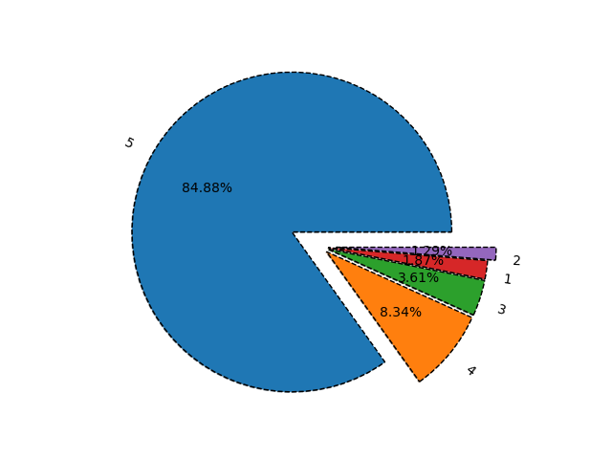
Статистика по количеству отзывов в общей массе
Как можно заметить, большую часть отзывов в категории "футболки" оставлены с оценкой 5. Получается, что в большинстве своем потребители остаются довольны покупками.
84%
3,61%
- отзывов на 5 звезд
- отзывов на 3 звезды
8,34%
1,87%
- отзывов на 4 звезды
- отзывов на 1 звезду
1,29%
отзывов на 2 звезды

Slide 4


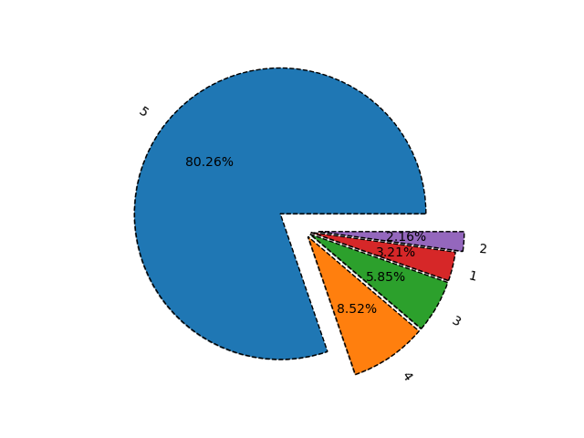
Статистика по количеству НЕпустых отзывов в общей массе
Выводы аналогичны предыдущим. При рассмотрении простых абсолютных статистика по отзывам следующая:
80,26%
8,52%
- отзывов на 5 звезд
- отзывов на 4 звезды
5,85%
- отзывов на 3 звезды
2,16%
3,21%
- отзывов на 2 звезды
- отзывов на 1 звезду
Однако стоит отметить, что процентное содержание отзывов на 5 звезд уменьшилось, в то время как по всем другим группам увеличилось

Slide 5

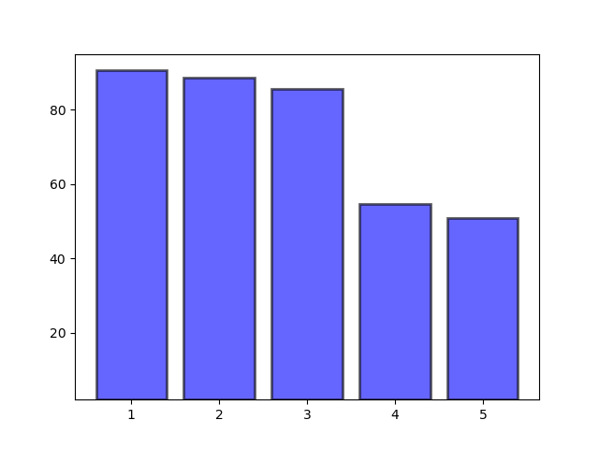

Доля НЕпустых отзывов
Можем проследить закономерность: чем меньше звезд, тем люди чаще оставляют комментарии
Процент написанных комментариев в отзывах:
88,6%
86,56%
83,5%
- у отзывов на 1 звезду
- у отзывов на 2 звезды
- у отзывов на 3 звезды
52,72%
48,79%
- у отзывов на 4 звезды
- отзывов на 5 звезды
Это все может говорить о том, что покупатели готовы ставить хорошие оценки при этом не обосновывая свое решение (в 5 из 10 случаях покупатель оставлять комментарий при оценке 4-5 звезд). В то время как при отзывах ниже 4 звезд в 8 из 10 случаях они захотят обосновать и высказать свое недовольство

Slide 6


Определение самых часто встречающихся слов в комментариях

Slide 7

Анализ комментариев на 1 звезды

Slide 8

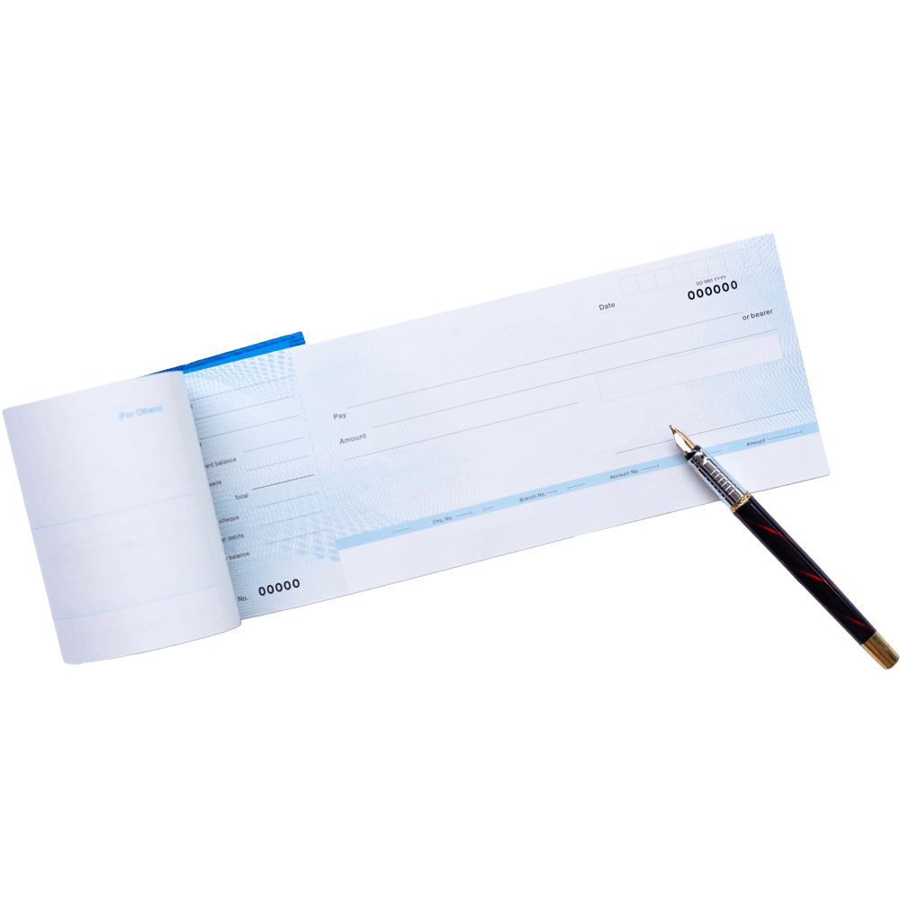
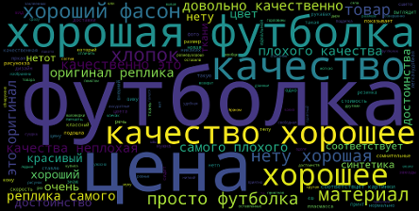
Достоинства, 1 звезда
[('футболка', 28),
('качество', 16),
('хорошее', 15),
('хорошая', 12),
('хороший', 11),
('нету', 10),
('цена', 10),
('фасон', 7),
('материал', 6),
('просто', 6),
('хлопок', 6),
('довольно', 5),
('качественно', 5),
('это', 5),
('оригинал', 5),
('реплика', 5),
('самого', 5),
('плохого', 5),
('качества', 5),
('неплохая', 5)])
Даже в отзывах на 1 звезду покупатели смогли выделить достоинства, в основном это связано с тем, что покупателям понравилось качество, невысокая цена, материал

Slide 9

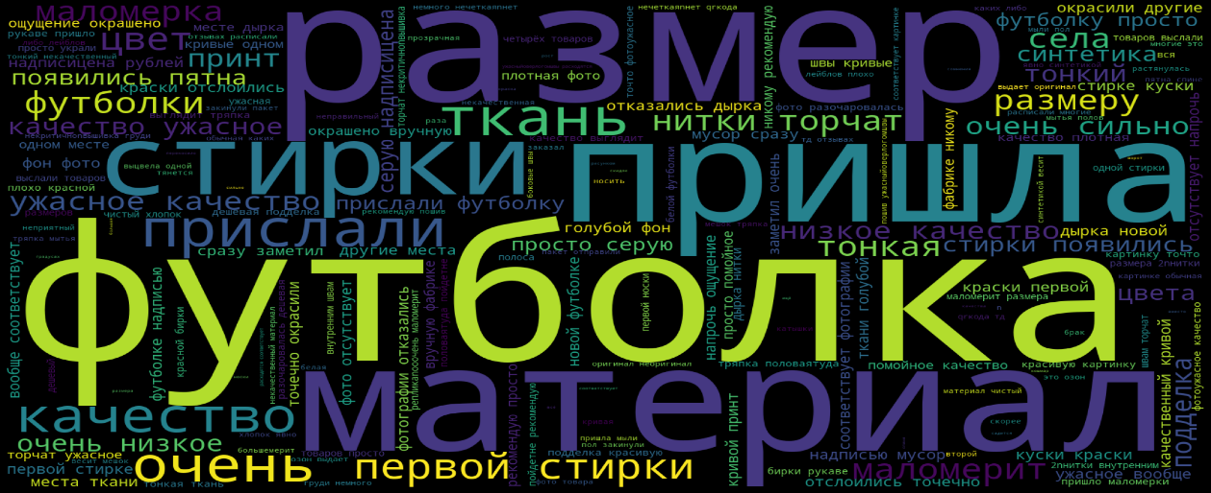
Недостатки, 1 звезда
[('качество', 64),
('стирки', 45),
('очень', 38),
('футболка', 34),
('материал', 30),
('размер', 27),
('первой', 26),
('просто', 26),
('прислали', 25),
('ткань', 25),
('соответствует', 24),
('пришла', 24),
('фото', 23),
('торчат', 21),
('маломерит', 20),
('подделка', 19),
('дырка', 17),
('нитки', 17),
('рекомендую', 17),
('футболки', 17)]),
None)
1 звезду чаще всего покупатели ставят, если их не устроило качество изделия:
№1 - Футболка портится после стирки
№2 - Плохой материал/ткань
№3 - Не подошел размер (маломерит)
№4 - Есть дырки и прочие дефекты
№5 - Присалил в плохой упаковке или с задержкой
№6 - Футболка не соответствует заявленным характеристикам в карточке
№7 - Футболка является репликой (подделкой оригинального бренда)

Slide 10
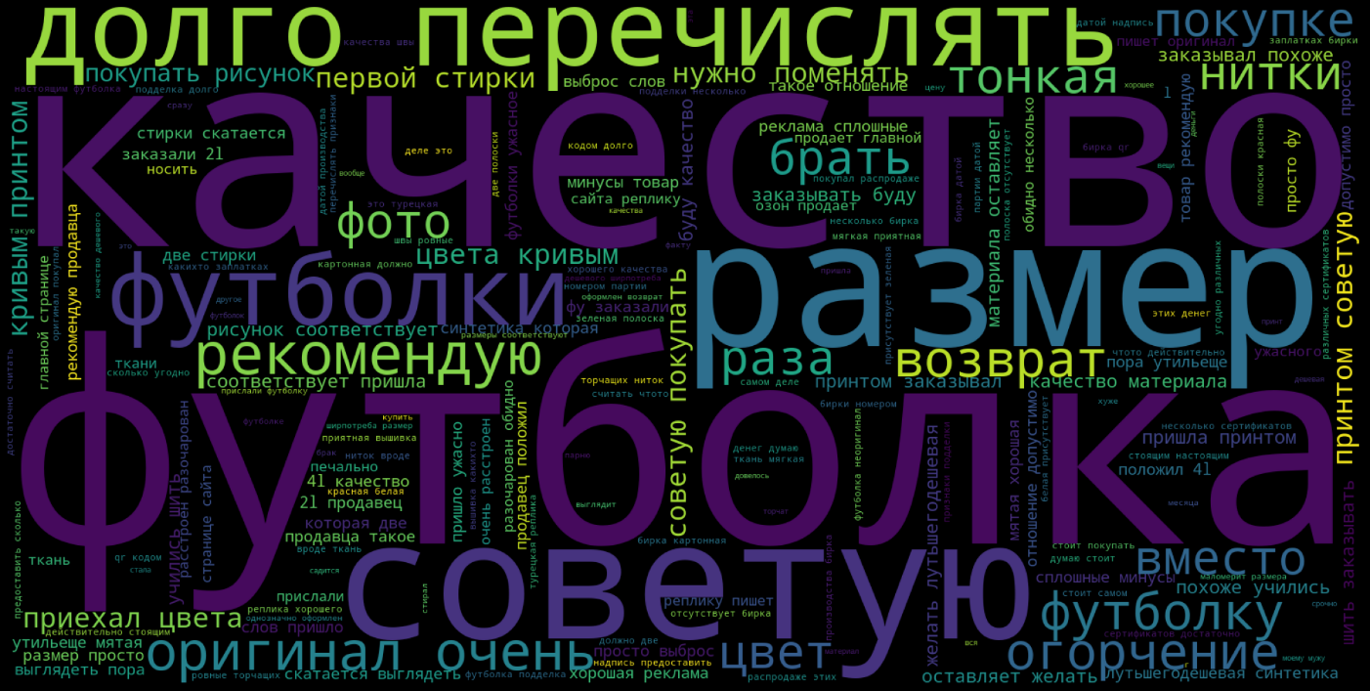
Комментарии, 1 звезда
[('качество', 39),
('футболка', 32),
('размер', 25),
('советую', 25),
('просто', 20),
('рекомендую', 20),
('стирки', 18),
('стоит', 17),
('пришла', 16),
('оригинал', 16),
('футболки', 15),
('покупать', 15),
('ткань', 15),
('бирка', 15),
('возврат', 14),
('принтом', 14),
('это', 13),
('качества', 13),
('цвета', 13),
('продавца', 12)]),
None)
Комментарии в основном повторяют «достоинства» и «недостатки» по смысловой нагрузке. Из нового можно выделить: в комментариях есть конкретные ссылки на продавца, то есть покупатель может давать какую-нибудь дополнительную информацию о покупке, ссылаясь на свой прошлый опыт взаимодействия с данным продавцом

Slide 11
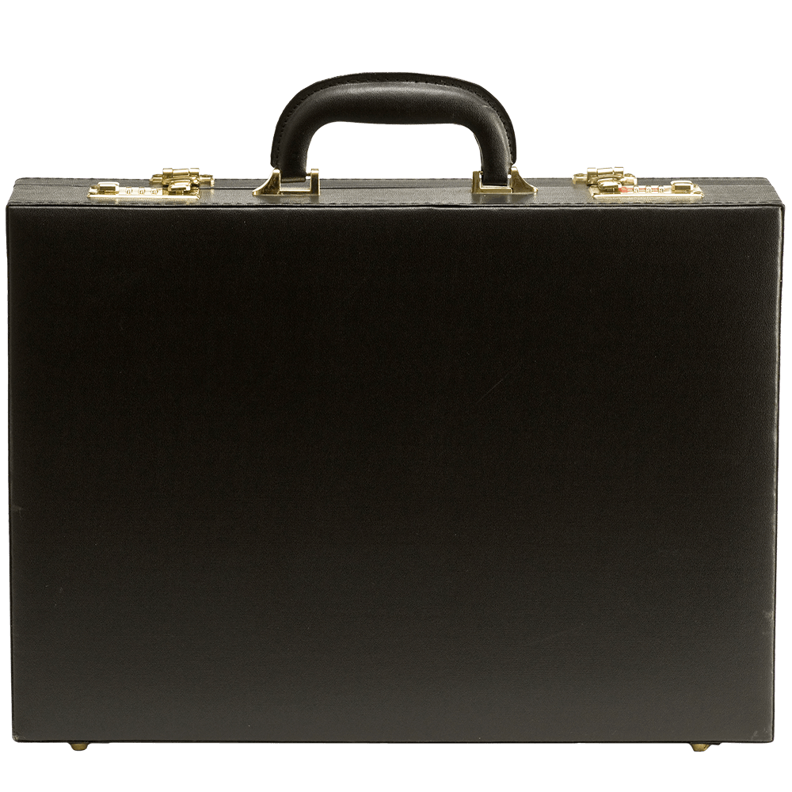
Результаты анализа отзывов на 1 звезду
88,6% отзывов на 1 звезду являются не пустыми
Так отзывы на 1 звезду априори можно считать негативными, то выделим основные пункты, которые вызывают недовольство у покупателей:
№1 - Футболка портится после стирки
№2 - Плохой материал/ткань
№3 - Не подошел размер (маломерит)
№4 - Есть дырки и прочие дефекты
№5 – Прислали в плохой упаковке или с задержкой
№6 - Футболка не соответствует заявленным характеристикам в карточке
№7 - Футболка является репликой (подделкой оригинального бренда)
Интересно будет отметить, что низкая цена даже при отзывах на 1 звезду все равно удостаивается упоминания в качестве плюсов товара

Slide 12
Анализ комментариев на 2 звезды

Slide 13
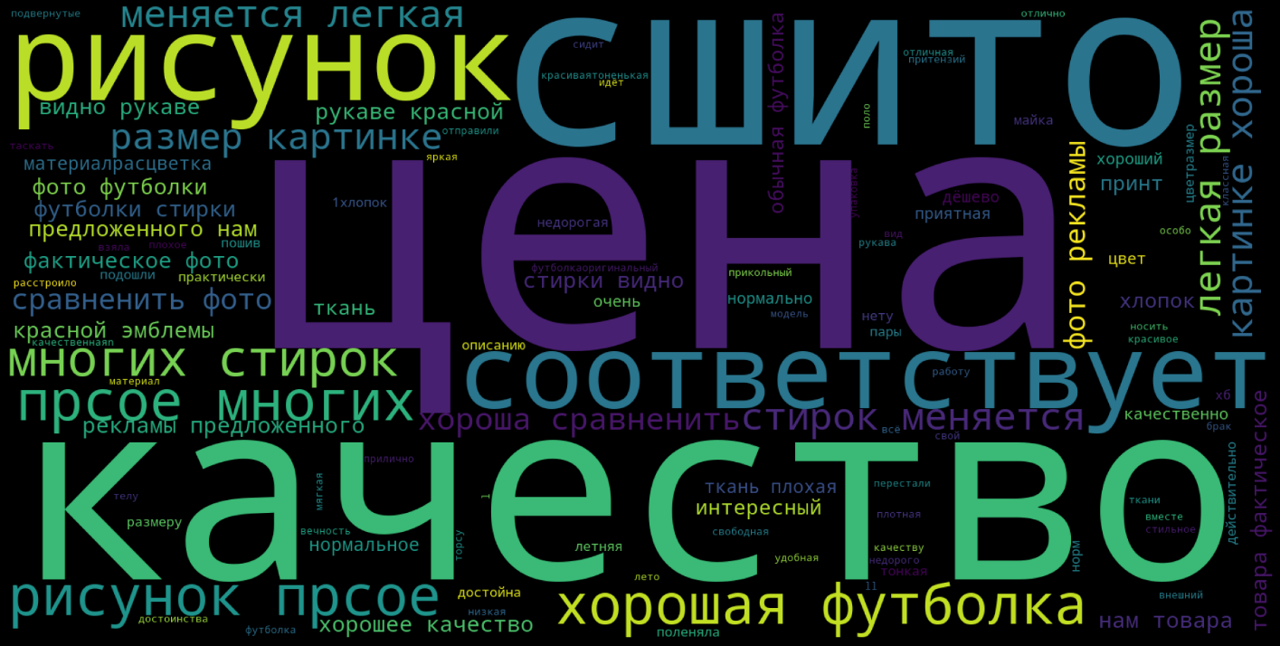
Достоинства, 2 звезды
[('цена', 24), ('качество', 17), ('рисунок', 13), ('футболка', 12), ('фото', 12), ('размер', 10), ('ткань', 9), ('сшито', 9), ('стирок', 8), ('товара', 8), ('стирки', 8),
[('цена', 24), ('качество', 17), ('рисунок', 13), ('футболка', 12), ('фото', 12), ('размер', 10), ('ткань', 9), ('сшито', 9), ('стирок', 8), ('товара', 8), ('стирки', 8),
В отзывах на 2 звезды можно заметить в качестве отличительной особенности от отзывов на 1 звезду – упоминание хорошего рисунка. Получается, что хороший принт для покупателей часто становится доводом в сторону того, чтобы добавить 1 звезду хоть и до сих пор негативной оценке товара.

Slide 14
Недостатки, 2 звезды
[('качество', 55), ('стирки', 40), ('очень', 35), ('футболка', 26), ('размер', 25), ('ткань', 20), ('тонкая', 18), ('маломерит', 17), ('торчат', 17), ('нитки', 17),
('размера', 16), ('цвет', 16), ('фото', 16), ('рисунок', 16), ('это', 15), ('пришла', 15), ('заказывал', 14), ('принт', 14), ('соответствует', 12), ('маломерка', 12)])
При рассмотрении недостатков в отзывах на 2 звезды можно заметить, что они повторяются с отзывами на 1 звезда. Однако из уникального можно отметить негодование по поводу «тонкости» футболки. Это позволяет выделить тот факт, что покупатели предпочитают футболки более плотного пошива, например 160 г/м^2

Slide 15
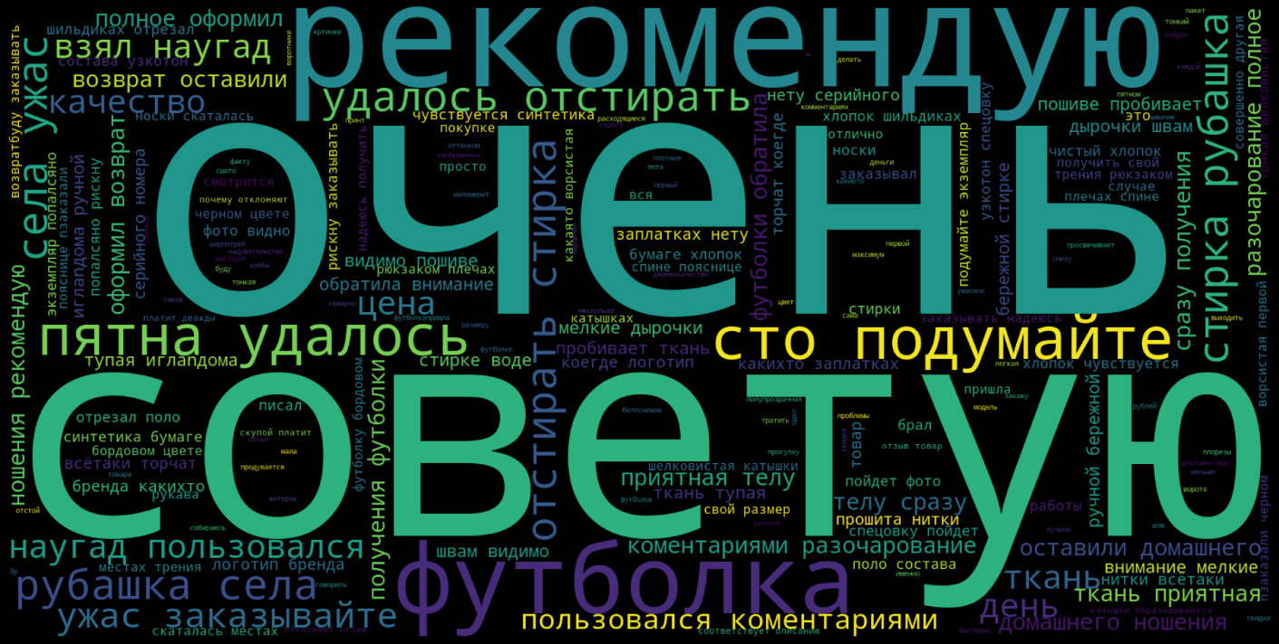
Комментарии, 2 звезды
[('ткань', 24), ('рекомендую', 17), ('очень', 11), ('советую', 11), ('возврат', 10), ('села', 9), ('футболка', 9), ('сто', 9), ('фото', 9), ('рубашка', 8), ('хлопок', 8), ('товар', 8), ('подумайте', 8), ('пятна', 7), ('удалось', 7), ('отстирать', 7), ('стирка', 7), ('ужас', 7), ('заказывайте', 7), ('футболки', 7)])
Анализ наиболее часто встречаемых слов в комментариях на 2 звезды на дает нам какой-либо новой информации, которую мы бы не получили ранее

Slide 16
Результаты анализа отзывов на 2 звезды
86,56% отзывов на 2 звезды являются не пустыми
Основная новая информация, которую извлекли из отзывов на 2 звезды:
Хороший принт на футболке является весомым аргументом для покупателей, чтобы поставить оценку выше
Покупатели предпочитают плотный футболки и недовольны, если плотность не оправдывает их ожиданий. Поэтому имеет смысл отображать в инфорграфике или описании товара характеристику плотности футболки.

Slide 17
Анализ комментариев на 3 звезды

Slide 18
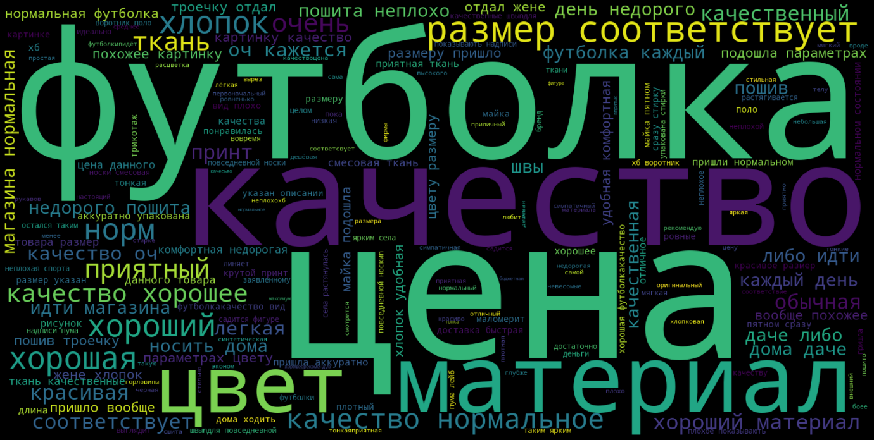
Достоинства, 3 звезды
[('качество', 65), ('цена', 54), ('футболка', 50), ('материал', 35), ('размер', 30), ('ткань', 27), ('соответствует', 25), ('хлопок', 24), ('хороший', 21), ('цвет', 17), ('хорошая', 16), ('размеру', 16), ('хорошее', 14), ('майка', 14), ('нормальное', 12), ('пошив', 12), ('принт', 12), ('дома', 11), ('норм', 11), ('очень', 10)])
При рассмотрении достоинств в отзывах на 3 звезды из нового можно отметить, что в положительную сторону покупатели охотно выделяют:
- Цвет изделия (либо просто изначально хороший раскрас, либо то, что цвет не теряется даже после стирки)

Slide 19
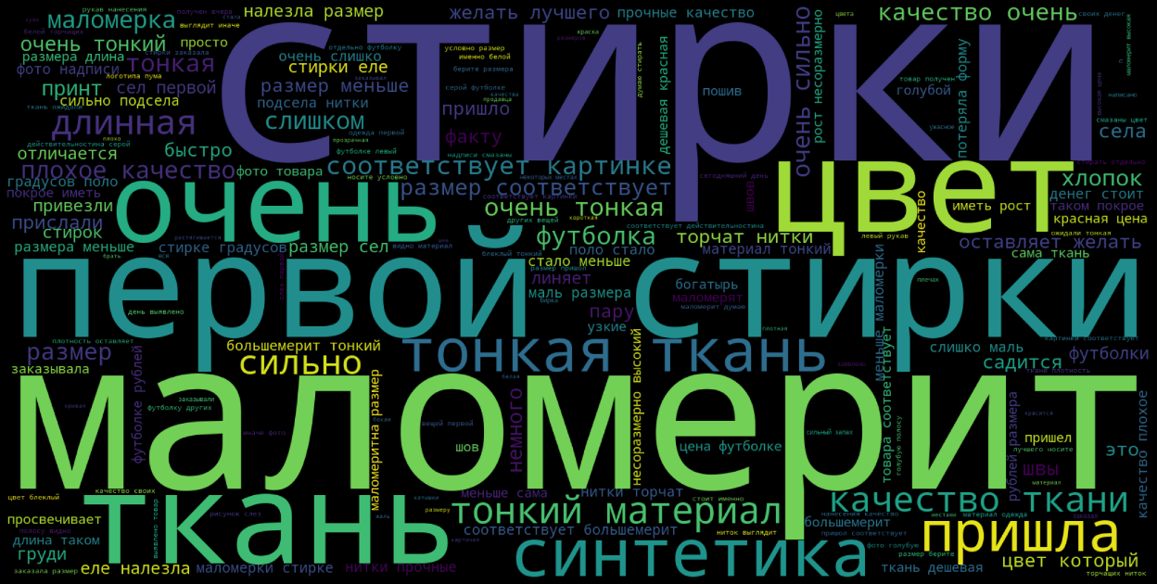
Недостатки, 3 звезды
[('стирки', 122), ('очень', 93), ('размер', 88), ('качество', 85), ('ткань', 79), ('маломерит', 73), ('соответствует', 65), ('тонкая', 65), ('цвет', 62), ('первой', 49), ('материал', 44), ('сильно', 41), ('нитки', 36), ('фото', 36), ('тонкий', 32), ('размера', 30), ('синтетика', 29), ('футболка', 25), ('футболки', 25), ('меньше', 24)])
Из нового можно отметить, что в качестве недостатков в отзывах на 3 звезды покупатели часто отмечают содержание синтетики в изделии

Slide 20
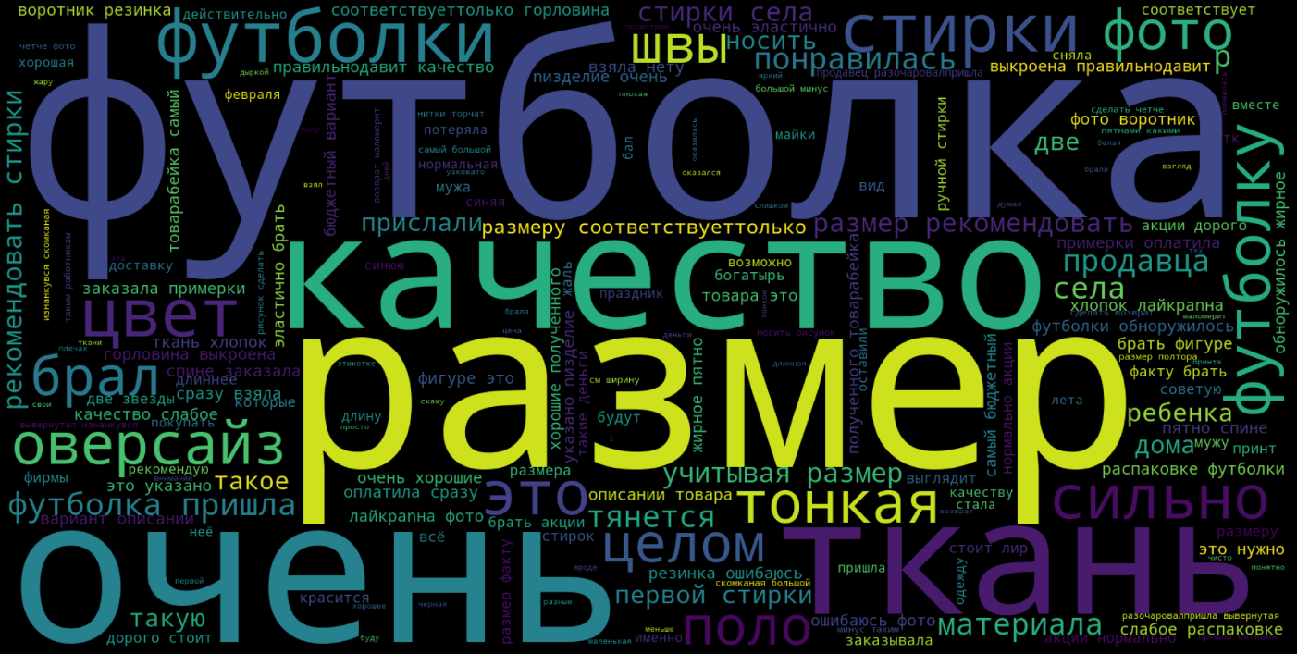
Комментарии, 3 звезды
[('размер', 59), ('футболка', 50), ('очень', 44), ('стирки', 37), ('это', 34), ('фото', 30), ('качество', 27), ('футболки', 26), ('ткань', 21), ('брать', 19), ('пришла', 19), ('села', 17), ('поло', 17), ('цвет', 15), ('52', 15), ('размеру', 14), ('хлопок', 13), ('футболку', 13), ('48', 12), ('брал', 11)])
Из нового в комментариях на 3 звезды можно отметить частоту встречи числа «48», скорее всего это ссылка на размер эквивалентный «M». Это может стать аргументом в пользу того, что размер «М» как средний среди остальных самый ходовой, соответственно при закупке товара продавцам самый большой ассортимент стоит предлагать именно по данному размеру. Также как и выбирать моделей и таргетировать рекламу под размер «M», чтобы с помощью подобной персонализации привлечь большее количество покупателей.

Slide 21
Результаты анализа отзывов на 3 звезды
83,5% отзывов на 3 звезды являются не пустыми
Основная новая информация, которую извлекли из отзывов на 3 звезды:
Хороший раскрас и стойкость цвета к стирке высоко ценится среди покупателей
Содержание синтетики покупателями воспринимается негативно
Размер 48 «M» является наболее распространенным/популярным к покупке и оставлению отзывов у покупателей

Slide 22
Анализ комментариев на 4 звезды

Slide 23
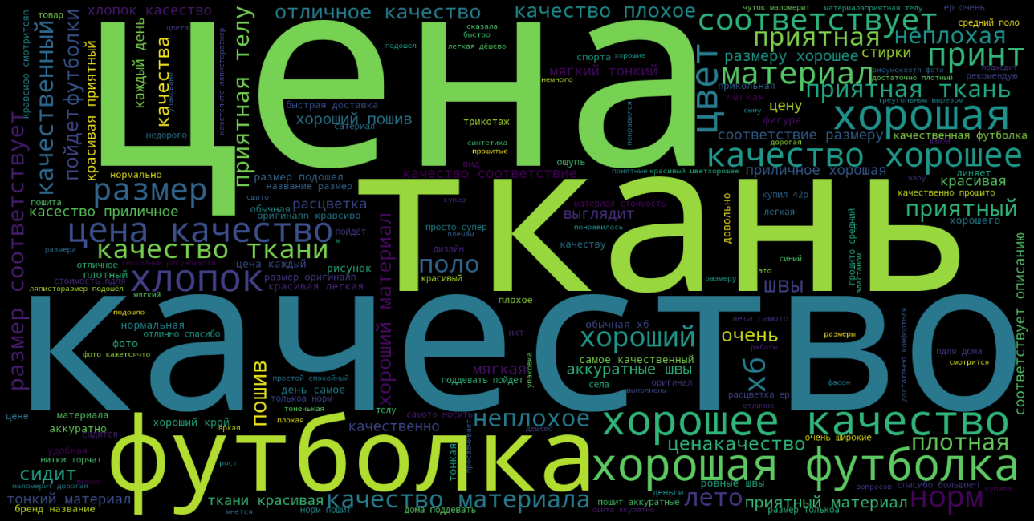
Достоинства, 4 звезды
[('качество', 233), ('цена', 127), ('футболка', 112), ('хорошая', 105), ('хорошее', 78), ('ткань', 76), ('размер', 60), ('материал', 57), ('соответствует', 46), ('приятная', 46), ('хлопок', 45), ('хороший', 45), ('цвет', 39), ('норм', 34), ('хб', 31), ('приятный', 29), ('принт', 28), ('красивая', 27), ('швы', 26), ('качественный', 22)])
Отзывы на 4 звезды уже считаются превалирующе положительными. Соответственно обратить внимание стоит на следующие выделенные достоинства:
№1 - Высокое качество изделия: ткань, шви, материал
№2 – Доступная цена
№3 – Подходящий размер
№4 - Соответствие заявленным характеристикам
№5 - Использование хлопка
№6 - Приятные тактильные ощущения
№7 - Красивый дизайн

Slide 24
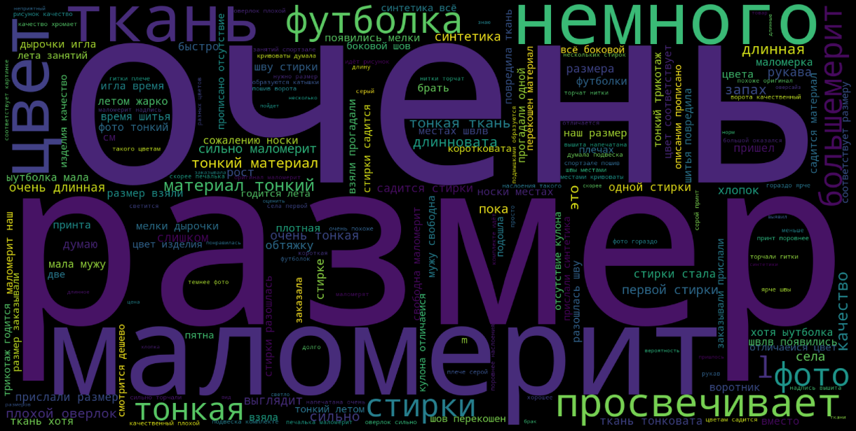
Недостатки, 4 звезды
[('маломерит', 92), ('размер', 90), ('очень', 89), ('стирки', 79), ('ткань', 69), ('цвет', 54), ('тонкая', 46), ('качество', 44), ('материал', 44), ('немного', 41), ('фото', 41), ('футболка', 40), ('тонкий', 38), ('сильно', 36), ('просвечивает', 32), ('соответствует', 30), ('1', 28), ('прислали', 26), ('длинная', 25), ('синтетика', 23)])
В недостатках мы видим все те же основные негативные факторы, что и в отзывах других категорий

Slide 25
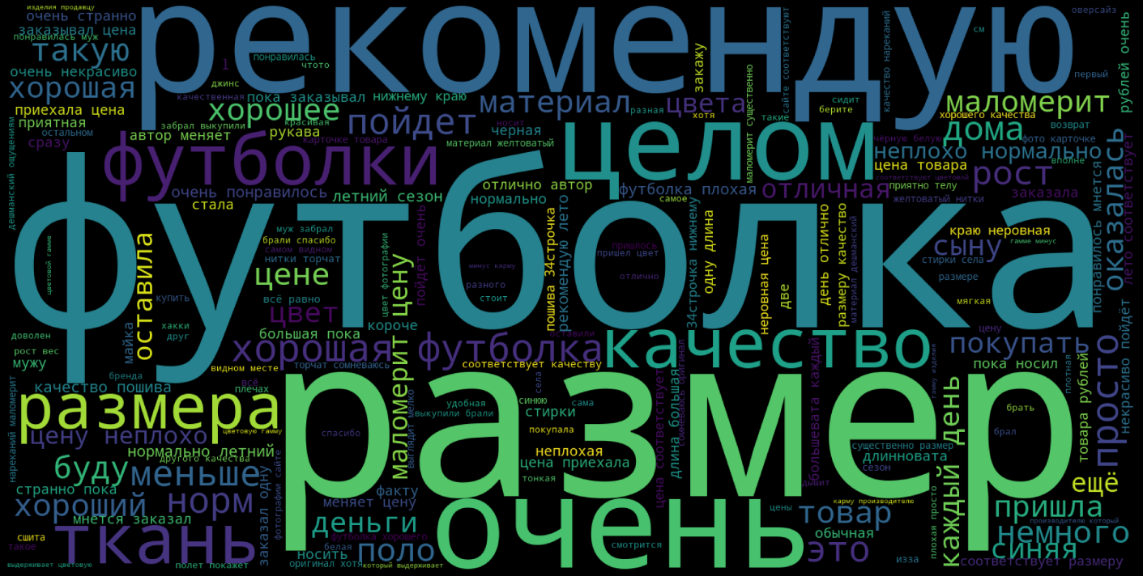
Комментарии, 4 звезды
[('футболка', 95), ('размер', 71), ('очень', 58), ('качество', 37), ('рекомендую', 33), ('маломерит', 30), ('цена', 28), ('соответствует', 26), ('цену', 25), ('хорошая', 24), ('целом', 23), ('длина', 23), ('стирки', 23), ('ткань', 22), ('нормально', 20), ('футболки', 20), ('размера', 19), ('цвет', 19), ('материал', 19), ('пойдет', 19)])
В комментариях мы видим все те же основные негативные факторы, что в отзывах других категорий

Slide 26
Результаты анализа отзывов на 4 звезды
52,72% отзывов на 4 звезды являются не пустыми
Основное, что хочется выделить среди отзывов на 4 звезды – ранжирование факторов, выделенных в качестве достоинств товара:
№1 - Высокое качество изделия: ткань, шви, материал
№2 – Доступная цена
№3 Подходящий размер
№4 - Соответствие заявленным характеристикам
№5 - Использование хлопка
№6 - Приятные тактильные ощущения
№7 - Красивый дизайн

Slide 27
Анализ комментариев на 5 звезд

Slide 28
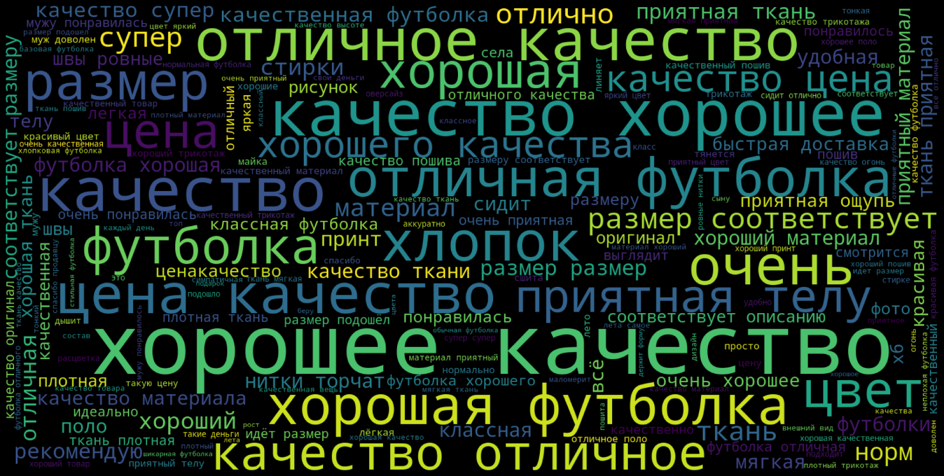
Достоинства, 5 звезд
[('качество', 3813), ('футболка', 1738), ('хорошее', 1344), ('размер', 1010), ('цена', 944), ('хорошая', 924), ('ткань', 818), ('очень', 749), ('отличное', 701), ('приятная', 666), ('материал', 623), ('соответствует', 584), ('отличная', 548), ('цвет', 536), ('хлопок', 438), ('телу', 426), ('супер', 426), ('хороший', 425), ('качества', 340), ('отлично', 311)])
В достоинствах на 5 звезд покупатели отмечают:
Качество изделия (ткань, материал, тактильные ощущения, хлопок)
Доступная цена
Соответствие заявленным характеристикам и подходящий размер
Цвет и дизайн

Slide 29
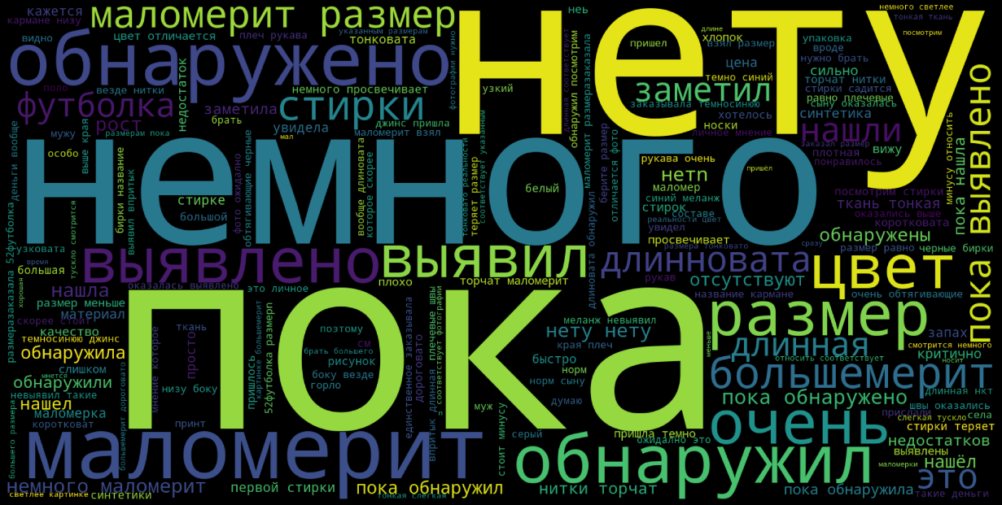
Недостатки, 5 звезд
[('пока', 290), ('нету', 186), ('маломерит', 164), ('немного', 139), ('размер', 125), ('выявлено', 100), ('обнаружено', 92), ('обнаружил', 90), ('стирки', 75), ('очень', 66), ('цвет', 62), ('большемерит', 57), ('выявил', 54), ('длинная', 48), ('это', 44), ('нитки', 43), ('обнаружила', 43), ('нашла', 40), ('нашёл', 31), ('футболка', 29)])
Как неудивительно, но в отзывах на 5 звезд в недостатках покупатели отмечают, что не нашли/не выявили/нет/нету/пока не обнаружили.
Также в негативную сторону покупатели часто отмечают, что изделие большемерит, однако это некритичный минус, из-за которого не снижается общая оценка.

Slide 30
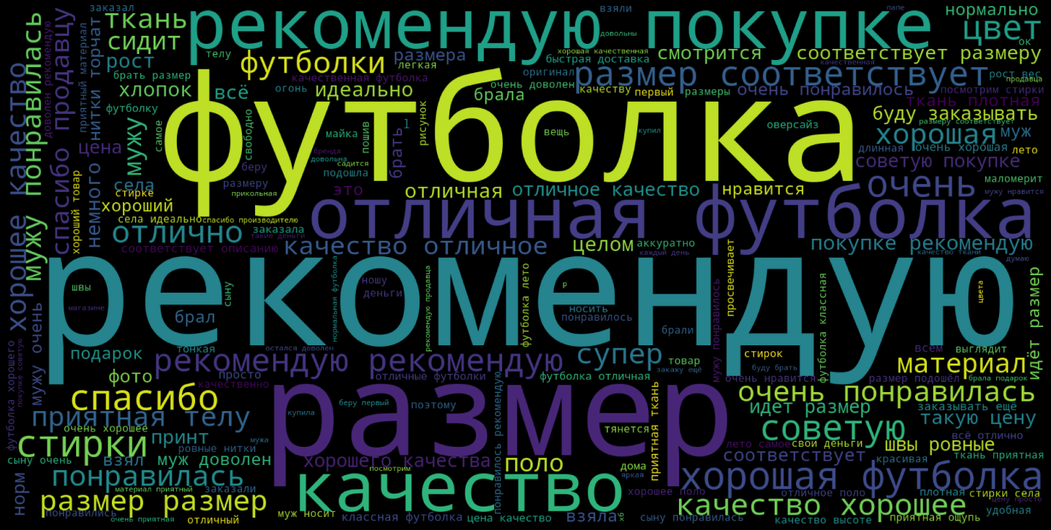
Комментарии, 5 звезд
[('рекомендую', 1198), ('футболка', 1177), ('размер', 1014), ('качество', 713), ('очень', 655), ('хорошая', 404), ('спасибо', 385), ('соответствует', 382), ('понравилась', 367), ('мужу', 349), ('покупке', 341), ('отличная', 326), ('стирки', 317), ('ткань', 292), ('хорошее', 290), ('цвет', 283), ('советую', 273), ('отлично', 271), ('приятная', 244), ('поло', 209)])
Комментарии содержать информацию о том, что покупатели рекомендуют товар к покупке, а также указывать цель покупки (например «мужу»).

Slide 31
Результаты анализа отзывов на 5 звезд
48,79% отзывов на 5 звезды являются не пустыми
В целом, отзывы на 5 звезд не дают качественно новой информации отличной от полученной в отзывах на 4 звезды.
Однако при анализе отмеченных недостатков в изделиях на 5 звёзд и ниже можно утверждать, что если изделие «большемерит», то это не вызывает понижения общей оценки футболки, в то время, как если изделие маломерит, то напротив данный факт уже является веским аргументом для покупателей в сторону того, что поставить низкую оценку.
Поэтому при наличии у продавца неопределенности относительно размерной линейки верным решением будет указывать размеры меньше истинного, чем больше истинного( если точно определить размер нельзя). То есть ошибиться лучше будет в сторону того, чтобы футболка большемерила.

Slide 32
Спасибо за внимание ;)

